Slide 1
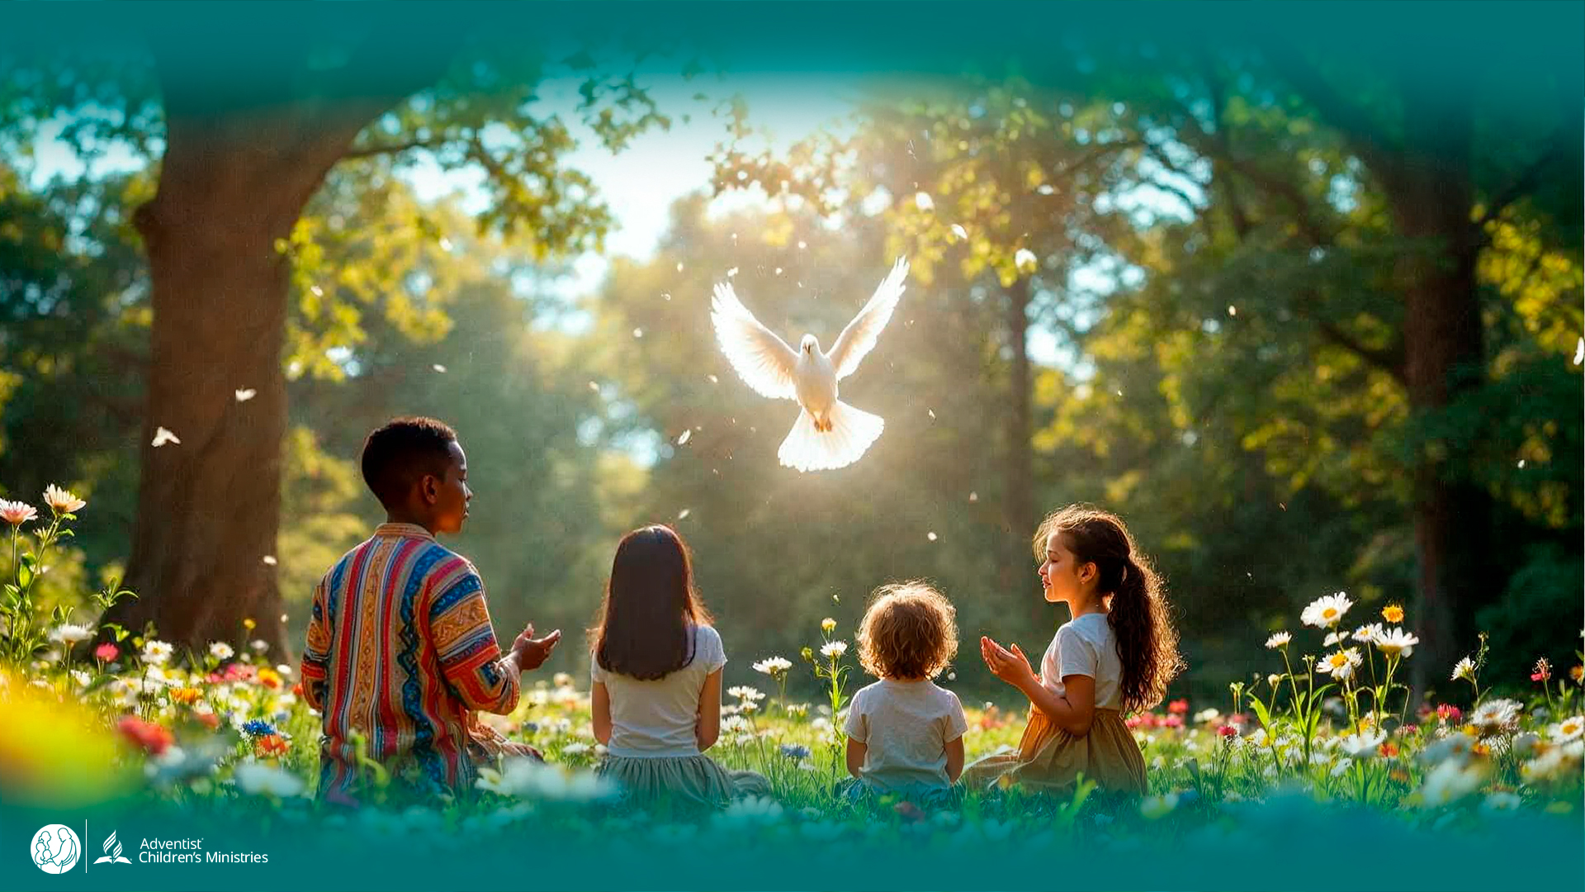
Dia 9
O
ESPÍRITO DERRAMADO
Faz de nós Filhos de Deus
DIAS DE
ORAÇÃO
Janeiro 7-17, 2026
Notes:
Bem-vindos ao Dia 9!
Hoje, o Luca e o Orel vão conhecer alguém que compreendeu o poder do Espírito: Paulo.
O Espírito torna-nos filhos de Deus. Vamos ver como!

Slide 2
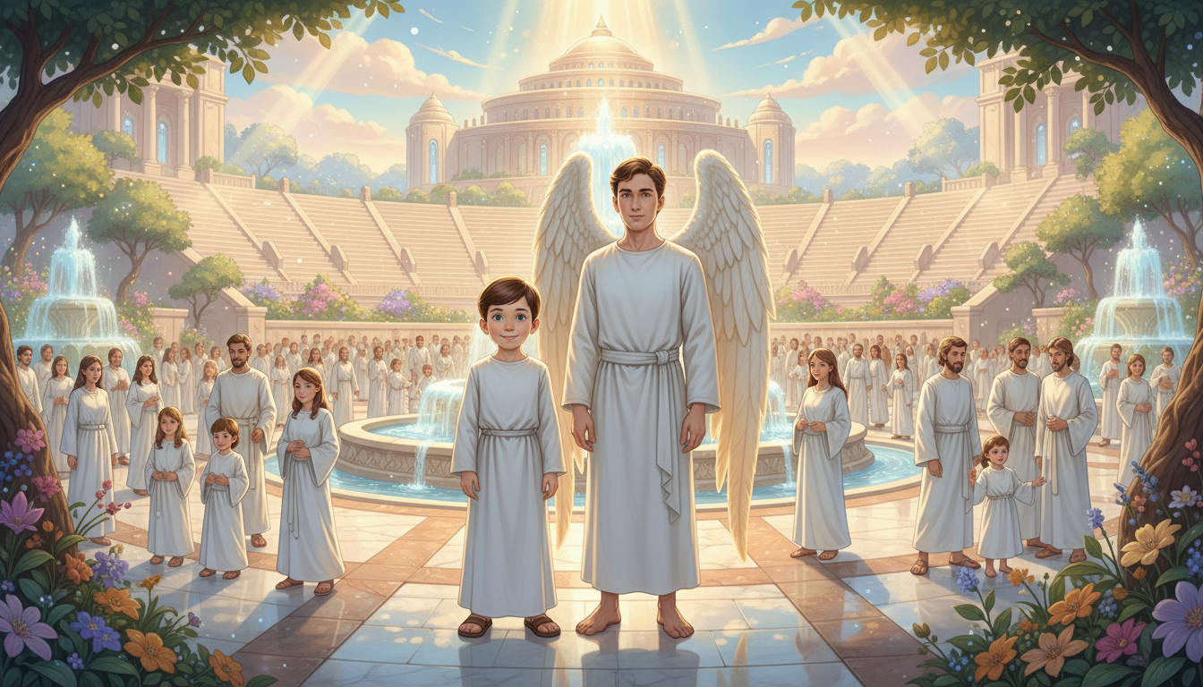
Notes:
«Bem- vindo à Praça Central da Nova Jerusalém», diz o Orel.
«Uau!», suspira o Luca. «Olha para aquelas fontes são tão bonito!»
Ele corre em direção a uma que tem a forma de uma flor.
«Há tanta gente aqui», diz o Luca. «E ali está um anfiteatro!»
«Precisamos de ir lá», diz o Orel. «Uma grande mensagem está a terminar.»

Slide 3
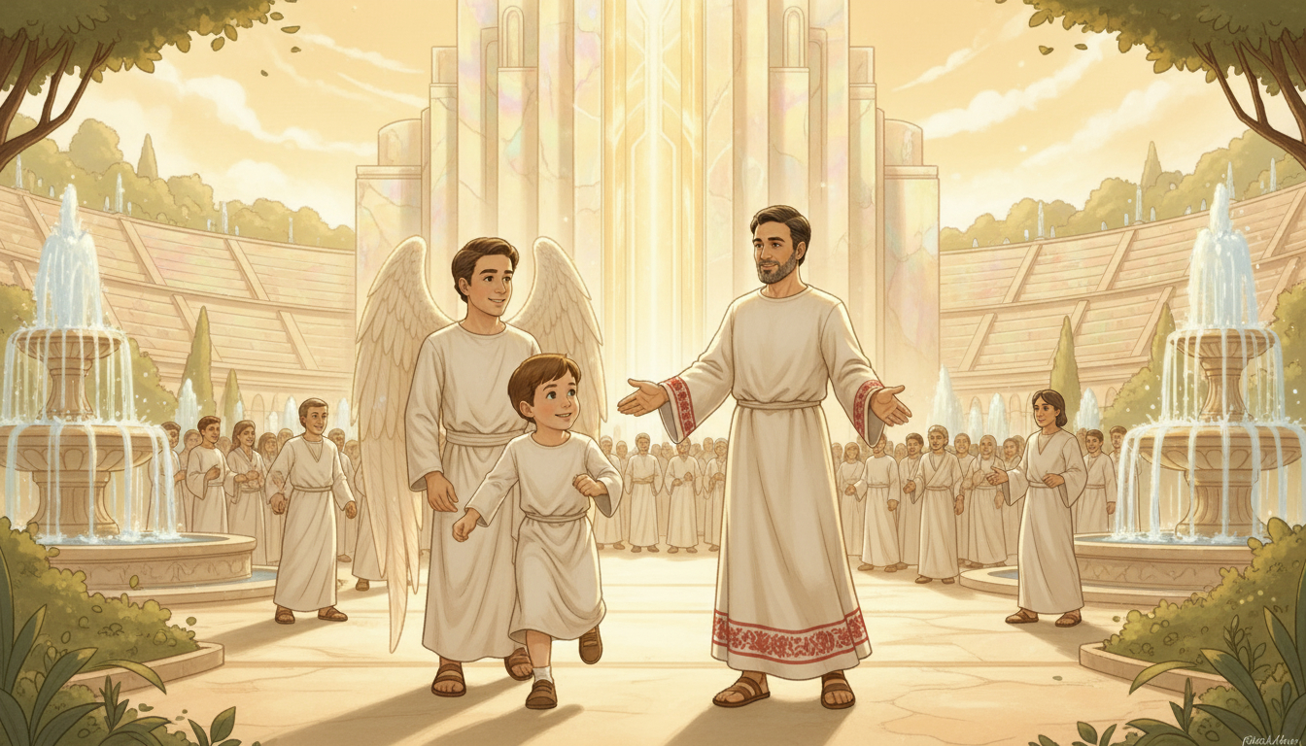
Notes:
Milhares de redimidos cantam louvores que ecoam pela praça.
«Devem estar milhões aqui!», exclama Luca, impressionado.
O orador desce do púlpito - o Orel acena. «Paulo! Espera!»
Paulo vira-se, a sorrir. «Orel e Luca - são mesmo vocês?»
«Conhece-nos?», pergunta o Luca.
«Claro», ri-se Paulo. «O Estêvão contou-me sobre as vossas visitas.»
«Paulo, senhor é incrível!», exclama o Luca.
«Toda a glória a Jesus», responde Paulo. «Eu era apenas o Seu soldado.»

Slide 4
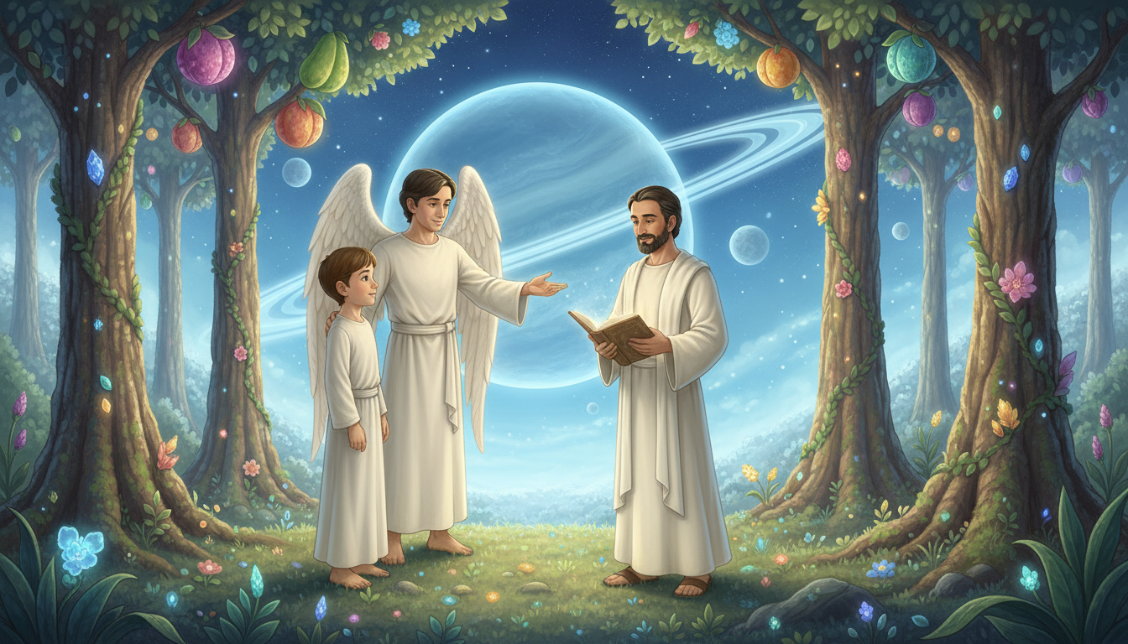
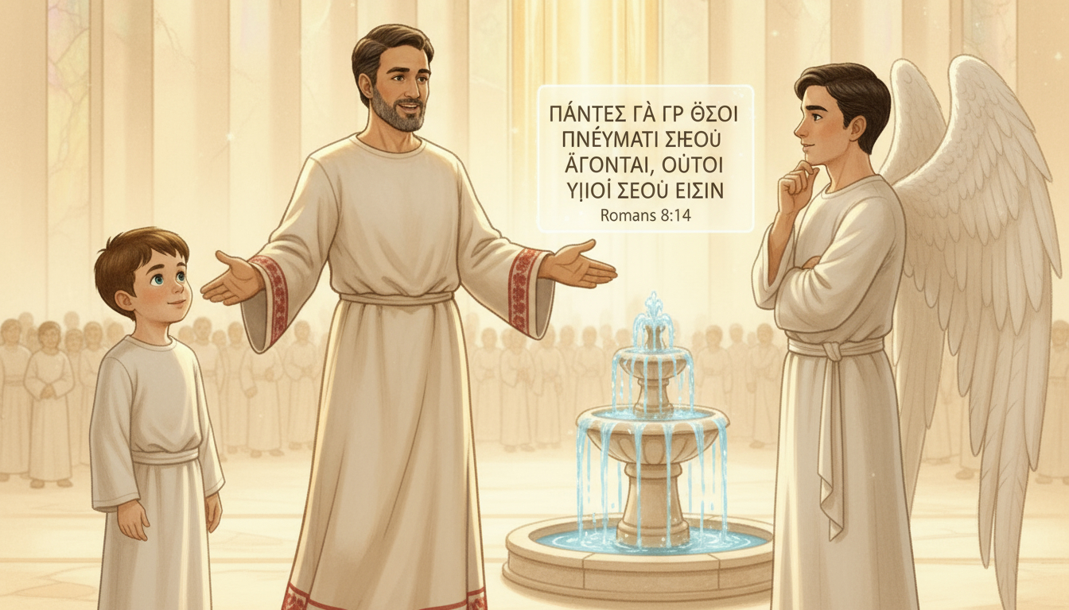
Notes:
O Orel abre o seu vidro brilhante. «Vamos ler algo que escreveste, Paulo.»
Ele lê Romanos 8:14 (NVI):
«Porque todos os que são conduzidos pelo Espírito de Deus são filhos de Deus.»
«Paulo,“ pergunta o Luca, ”como é que o Espírito nos torna filhos de Deus?“
Paulo sorri. «Quando aceitamos Jesus, e somos batizados e O seguimos, o Espírito enche os nossos corações.
Ele transforma-nos e torna-nos parte da família de Deus.”
“É por isso que estamos todos aqui!” diz o Orel alegremente.

Slide 5
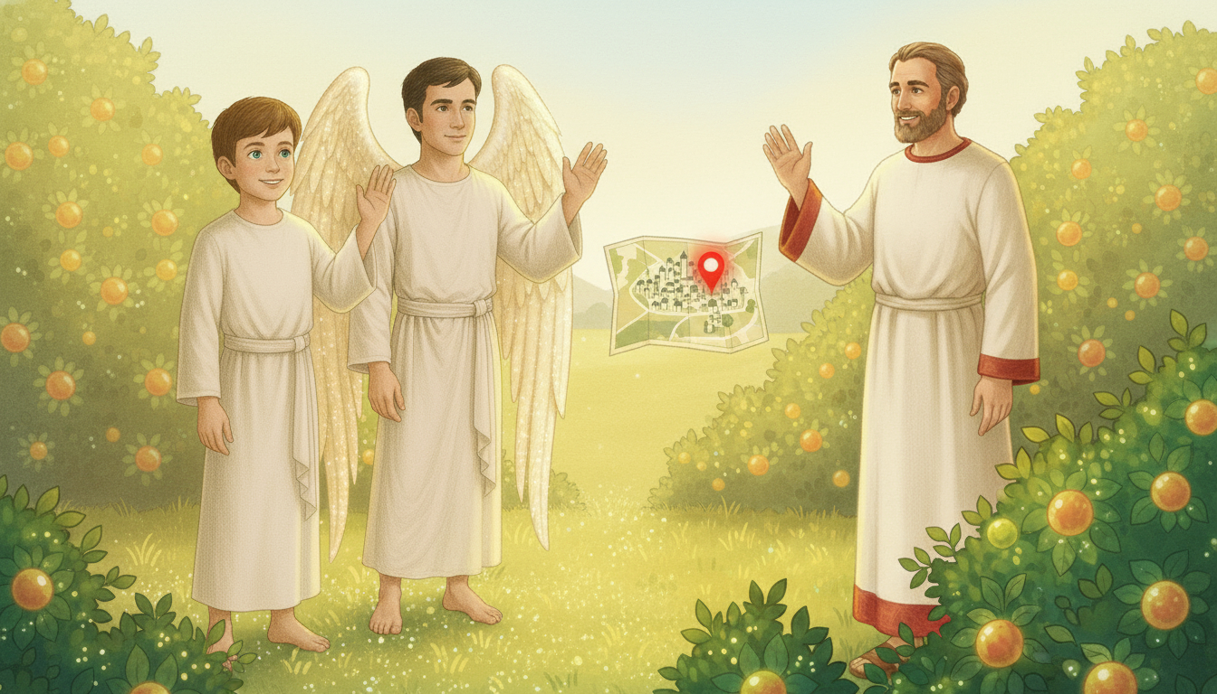
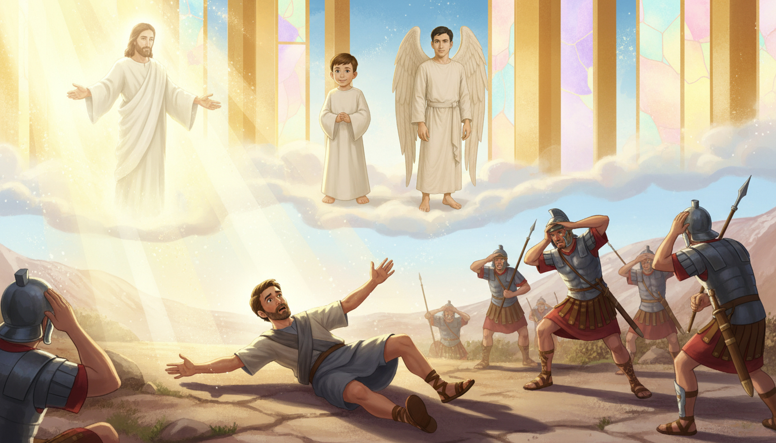
Notes:
«Então», diz o Luca, «fui adotado por Deus através do Seu Espírito?»
«Exatamente», diz Paulo. «Até eu fui adotado.»
«Se Jesus não me tivesse parado na estrada para Damasco, eu ainda estaria perdido.»
«Mas o Espírito mudou tudo, Ele deu-me um coração novo e uma missão nova.»
«Que milagre!», diz o Orel. «O Espírito realmente renova-nos.»

Slide 6
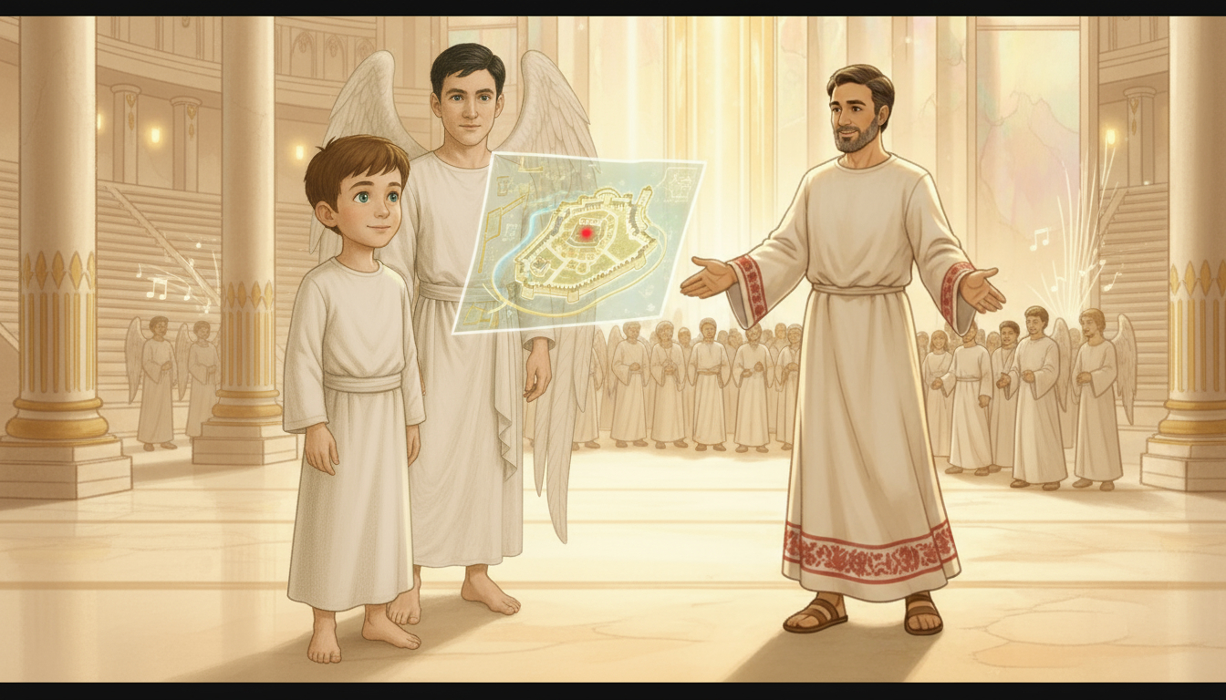
Notes:
«Obrigado, Paulo», diz o Orel. «As tuas palavras inspiram-nos.»
«O dever chama», sorri Paulo, enquanto alguns redimidos o chamam de volta.
«Falaremos novamente em breve!», diz o Luca.
«Vão em paz», diz Paulo. «Nunca se esqueçam: o Espírito faz de nós parte da família de Deus.»
Paulo regressa ao anfiteatro enquanto canções soam na praça.

Slide 7
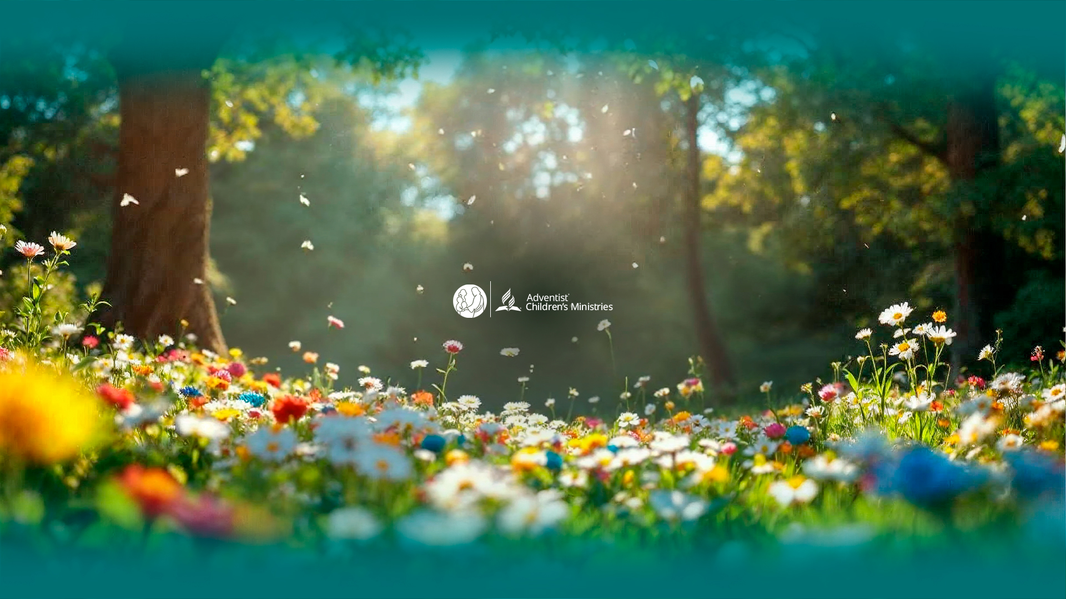
Notes:
Mãos à obra!
Pintem um desenho de Paulo a pregar na Nova Jerusalém.
Na caixa, escrevam: «No Céu, vou encontrar os meus personagens Bíblicos favoritos».
Vamos orar!
Agradeçam ao Espírito por fazer de vós parte da família de Deus.
Peçam-Lhe que vos ajude a viver como filhos fiéis de Jesus.

